Slide 1
Resolución examen Hito 2

Slide 2
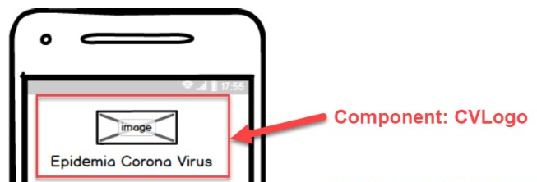
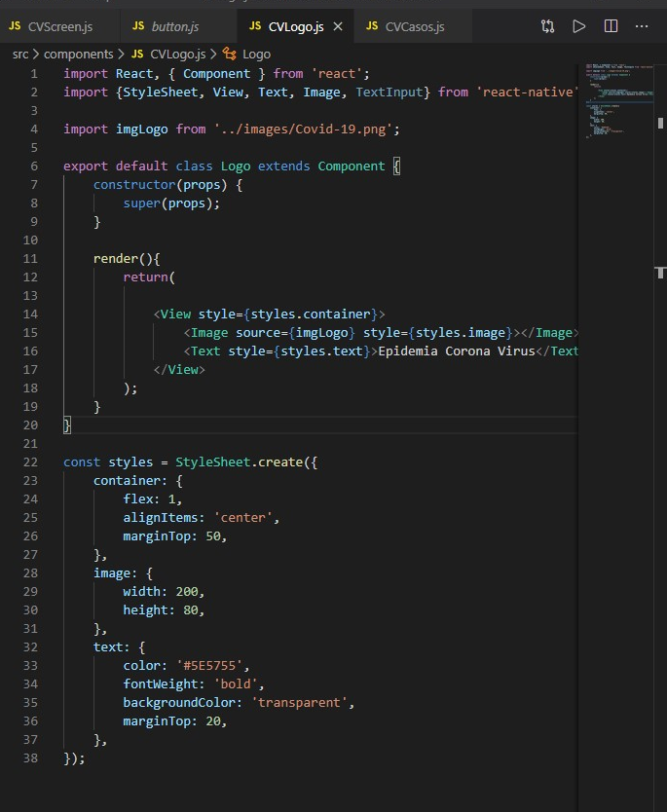
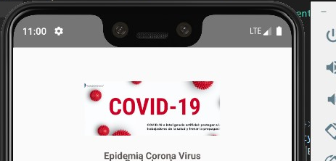
Generar un aplicación que permita saber en que ciudad se tiene mas casos confirmados o la cantidad de mas casos sospechosos.
Parte 1
Generar Component: CVLogo
Resultado:

Slide 3
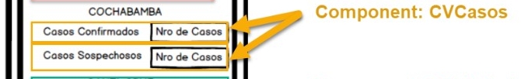
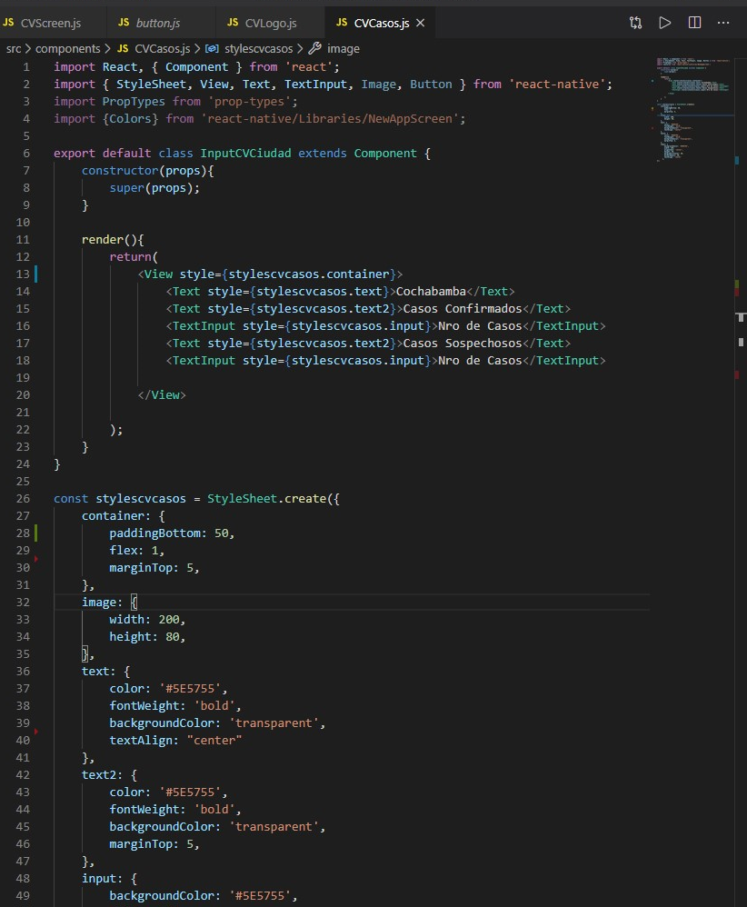
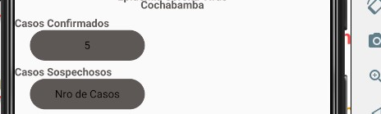
Parte 2
Generar Component: CVCasos
Resultado:

Slide 4
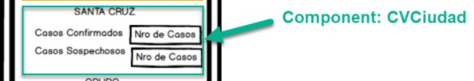
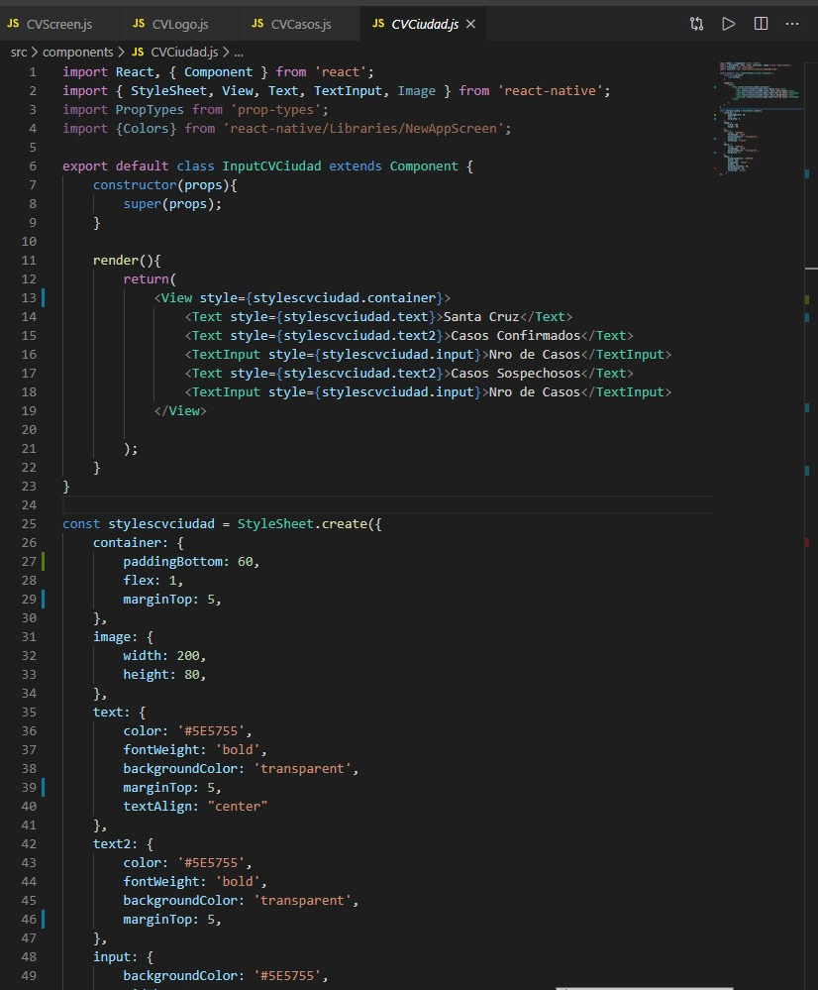
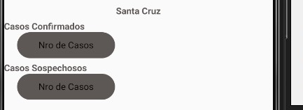
Parte 3
Generar Component: CVCiudad
Resultado:

Slide 5
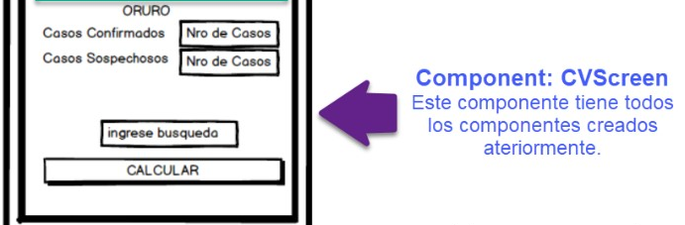
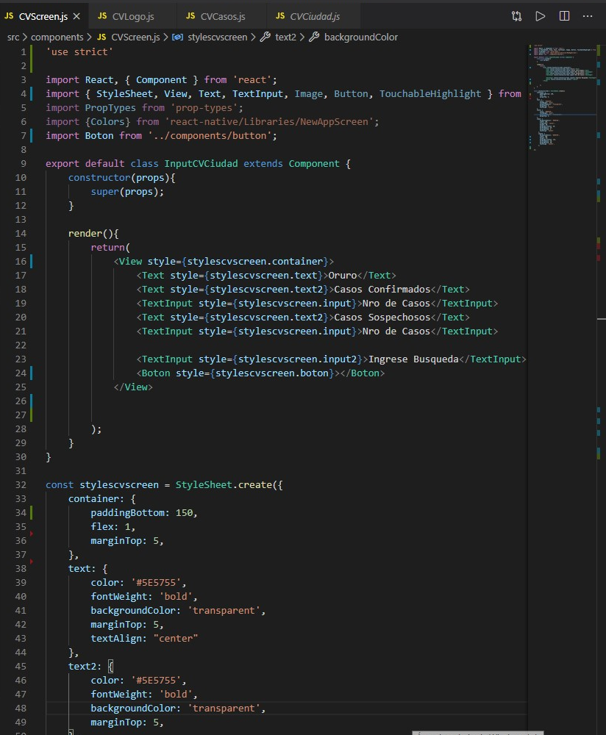
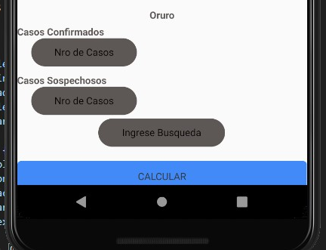
Parte 4
Generar Component: CVScreen
Resultado:

Slide 6
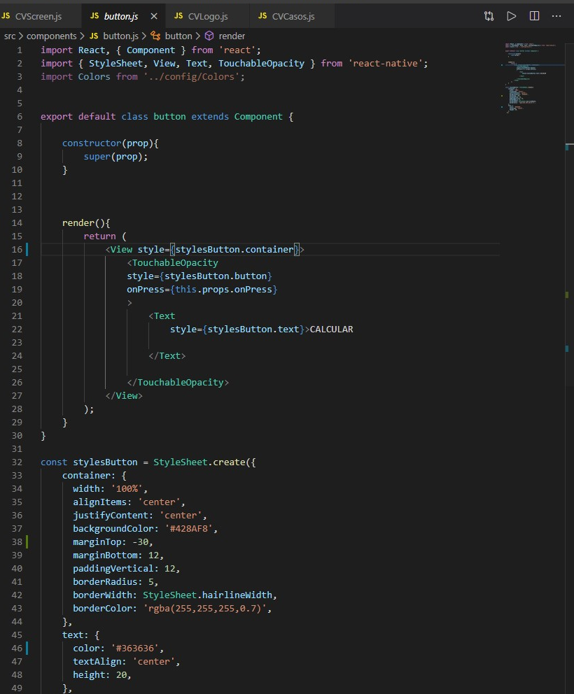
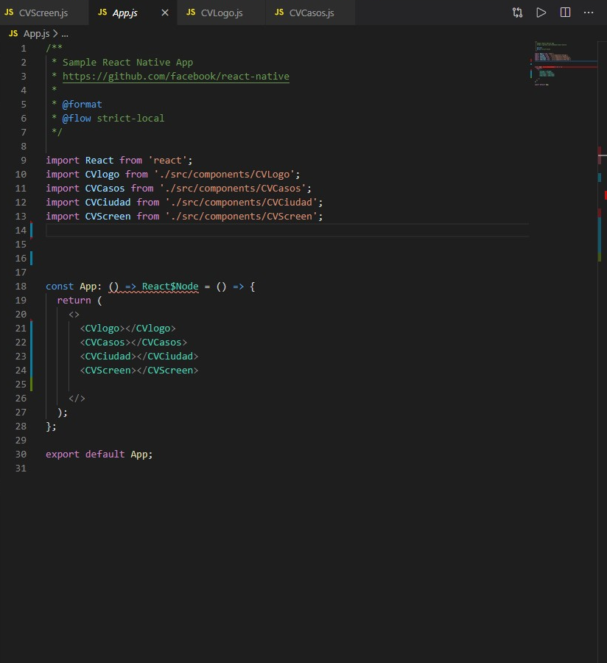
Parte 5
Generar llamado en archivo App.js y Generar botón

